Slide 1
网络安全社团宣传网站项目计划
汇报人：G14

Slide 2
目录
01
项目概述
02
网站结构设计
03
用户界面设计
04
技术实现方案
05
内容管理策略
06
项目实施计划

Slide 3
项目概述
PART ONE

Slide 4


项目目标
宣传网络安全
促进知识普及
建立交流联系
通过宣传网站，提高大家对网络安全方向的了解。鼓励大家参加网络安全比赛。
普及网络安全知识，帮助用户了解网络安全的重要性和基本防护措施。
提供网络安全骨干成员及协会联系方式，促进信息共享和合作

Slide 5

项目范围
网站功能
涵盖网络安全知识分享、活动宣传、用户注册等功能
目标用户
面向城院网络安全爱好者、社团成员等

Slide 6


关键功能
信息展示
互动交流
展示网络安全社团的简介、活动、骨干成员等信息，增强社团影响力。
提供协会以及骨干成员的联系方式，促进用户之间的互动交流。
01
02

Slide 7
网站结构设计
PART TWO

Slide 8

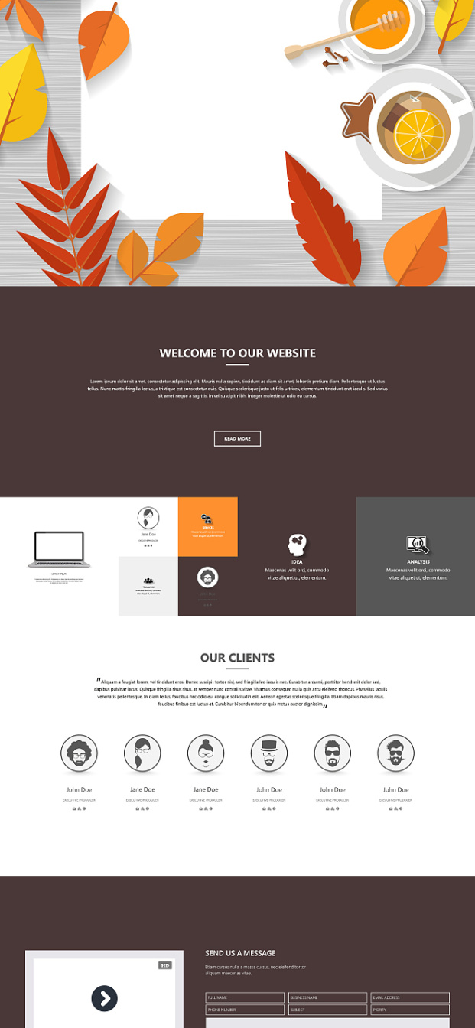



首页内容规划
导航栏设计
轮播图展示
快速链接
清晰展示社团简介、活动通知、联系等板块
展示社团风采、重要活动
提供常用功能或热门内容的快速访问入口

Slide 9


活动板块功能
01
02
活动展示
在线报名
展示社团举办的网络安全活动
提供活动的在线报名功能，方便成员和公众参与。

Slide 10
协会成员展示
成员风采
展示协会成员的专业背景、技能特长及在网络安全领域的贡献。
互动联系
为成员提供交流互动的方式，促进知识共享与经验交流。

Slide 11
用户界面设计
PART THREE

Slide 12
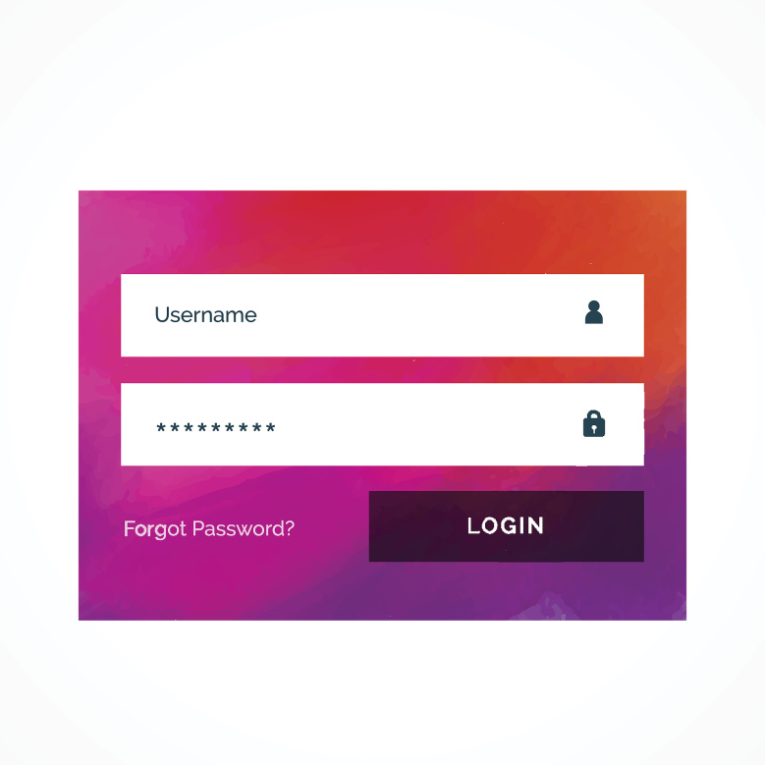
登陆注册界面
简洁明了
设计简洁，信息明确，便于用户快速完成登陆注册流程。

Slide 13
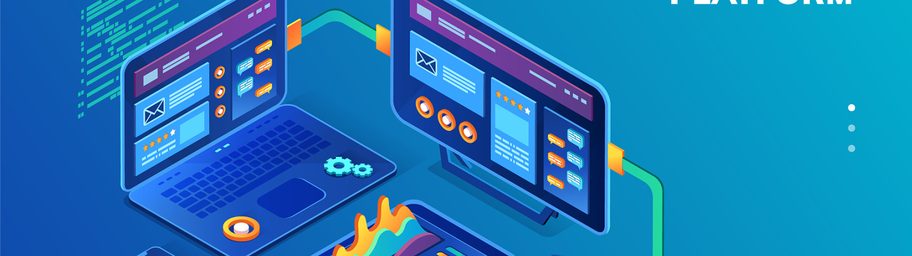
个人中心
提供修改密码，昵称功能

Slide 14

联系方式展示
联系方式模块
展示社团联系方式，便于用户咨询与加入

Slide 15
技术实现方案
PART FOUR

Slide 16


技术选型
数据库选型
CSS+HTML
选择适合项目的数据库系统MySQL。
javaScript

Slide 17
内容管理策略
PART FIVE

Slide 18

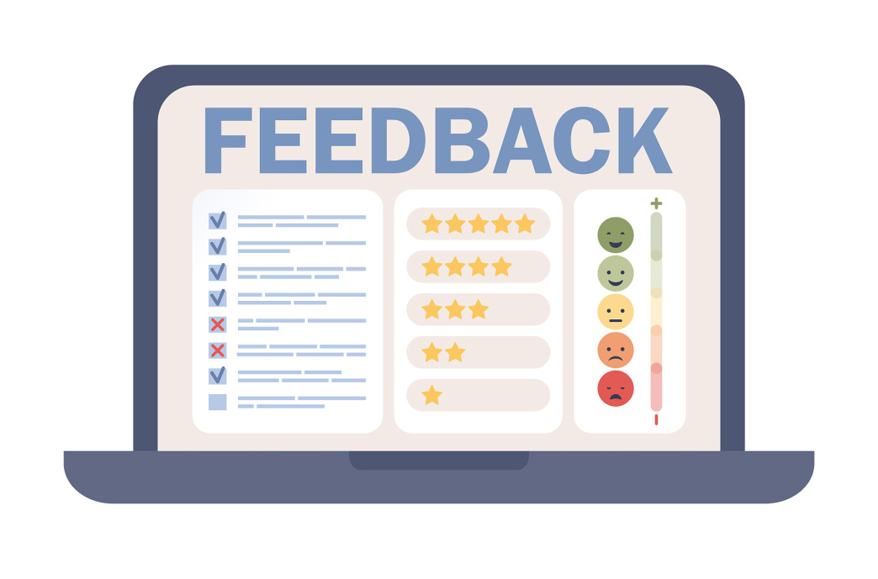
内容更新机制
01
02
定期更新
用户反馈
每月/每周发布新活动，保持网站活跃度。
根据用户反馈调整内容，满足用户需求。

Slide 19
项目实施计划
PART SIX

Slide 20

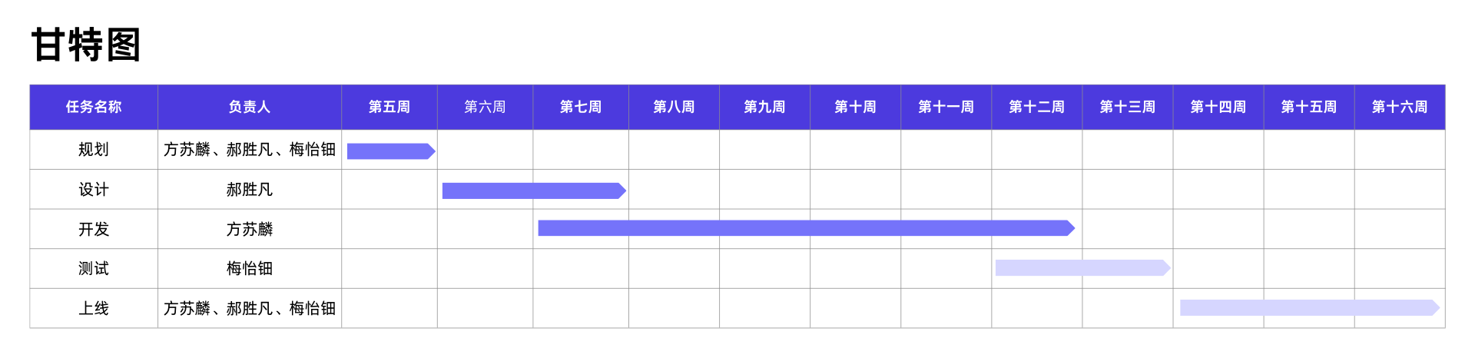
开发时间表
开发阶段划分
规划、设计、开发、测试、上线
规划、设计、开发、测试、上线

Slide 21

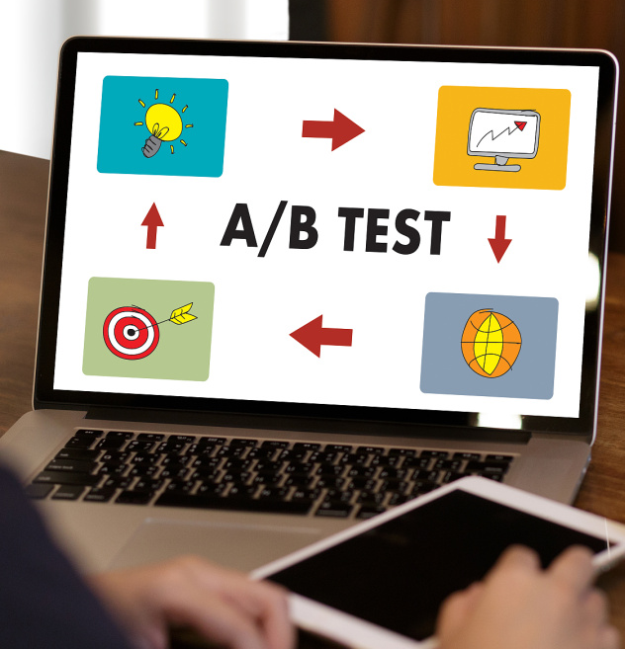

质量控制措施
01
02
03
定期审查
严格测试
用户反馈
定期审查项目进度和成果，确保符合项目目标和要求。
对网站进行严格的测试，包括功能测试、性能测试和安全测试，确保网站质量。
积极收集用户反馈，及时修复问题和改进功能，提升用户体验。

Slide 22
谢谢
汇报人：G14
小组分工
郝胜凡：ppt制作
方苏麒：资源配置
梅贻钿：ppt完善 甘特图制作

